Slide 1



نظام متكامل لتعزيز خدمات جمعية بسمة لأطفال مرضى السرطان
Mobile and web application

Slide 2



متطلبات الجمعية (المشاكل)
تسهيل آلية التواصل مع أطفال الجمعية بشكل فردي و جماعي ضمن تصنيفات محددة
الفاقد التعليمي للأطفال خلال رحلة العلاج
العمل على زيادة إيرادات الجمعية
وأتمتة بعض آليات التبرع

Slide 3




الأهداف

Slide 4

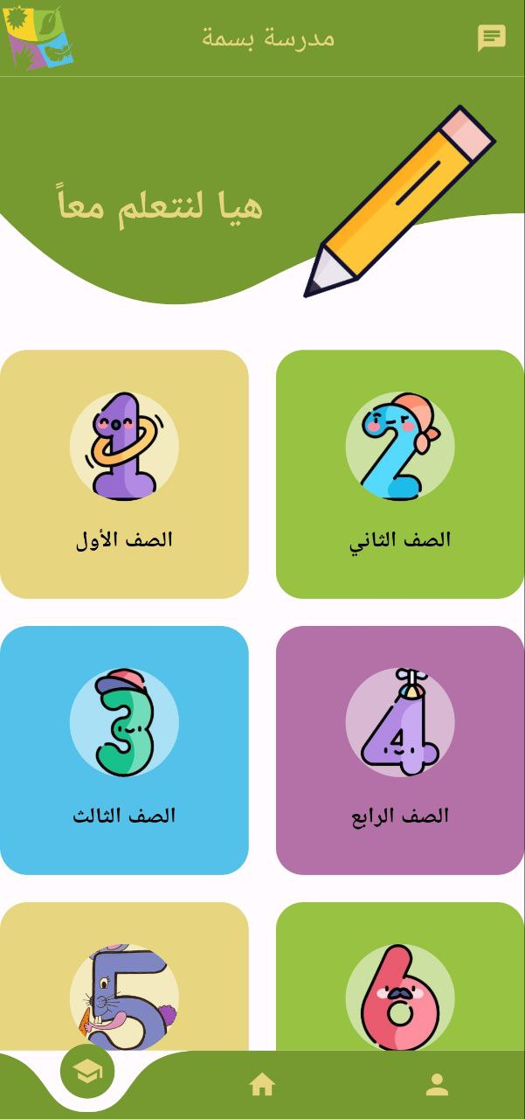
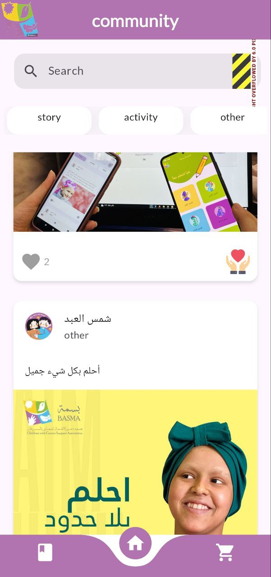

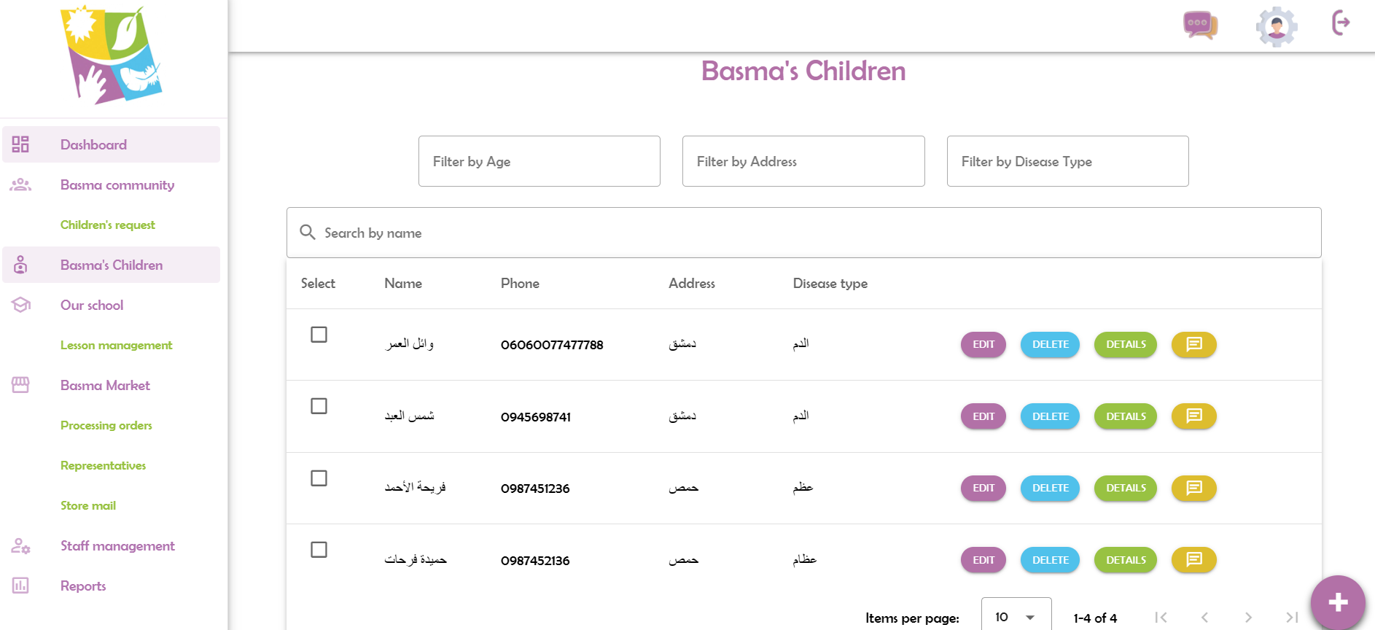
وتم تحقيق ذلك من خلال 3 تطبيقات رئيسية
لوحة تحكم خاصة بالجمعية
تطبيق المتبرع
تطبيق الطفل

Slide 5


منهجية تجميع المتطلبات (Requirements Gathering)
Interviews
وتم توثيق المتطلبات باستخدام نماذج ومخططات UML لضمان وضوحها وتوافقها مع أهداف المشروع

Slide 6

النموذج الإجرائي المستخدم (Process Model)
Incremental Process Model

Slide 7
المتطلبات غير الوظيفية التي تم تحقيقها
Performance
1
Maintainability
2
Security
3

Slide 8


Testing
Validation
Verification

Slide 9
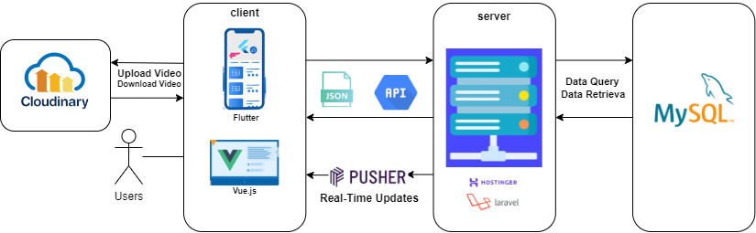
Architecture

Slide 10

الآفاق المستقبلية
التبرع الإلكتروني المباشر
الدعم النفسي الافتراضي
تكامل مع تطبيقات التواصل الاجتماعي

Slide 11
كل الامتنان لمن كان جزءاً من انجازنا
ولمن شرفنا بحضوره اليوم
تم بعون الله.

